Slide 1
ΑΠΟΤΕΛΕΣΜΑΤΑ ΧΡΗΣΗΣ
H Κατάσταση Αποτελεσμάτων Χρήσης (Κ.Α.Χ.) μετρά την επιτυχία της επιχείρησης (σε ορισμένη χρονική περίοδο) και αυτός είναι ο λόγος για τον οποίο ο επιχειρηματικός κόσμος (τράπεζες, προμηθευτές, επενδυτές και χρηματοδότες τη χρησιμοποιούν για να ενημερωθούν και να εκτιμήσουν την επενδυτική αξία, αξιοπιστία δανειοδοτήσεως και την αποδοτικότητα της επιχείρησης

Slide 2
Αποτελέσματα Χρήσης
Η καθαρή θέση της επιχείρησης στο τέλος της χρήσεως αν συγκριθεί με την καθαρή θέση έναρξης της χρήσεως προσδιορίζει το αποτέλεσμα της επιχείρησης εφόσον κατά την διάρκεια της χρήσεως δεν έλαβαν χώρα εισφορές ή ανάληψης κεφαλαίων ή κερδών από τους ιδιοκτήτες της επιχείρησης.
Καθαρή θέση Καθαρή θέση Διαφορά
έναρξης της χρήσεως λήξης της χρήσεως
καθαρή θέση έναρξης < καθαρή θέση λήξης Κέρδος
καθαρή θέση έναρξης > καθαρή θέση λήξης Ζημία
Στην περίπτωση όμως που κατά την διάρκεια της χρήσεως έγιναν εισφορές και αναλήψεις κεφαλαίων από τους ιδιοκτήτες της επιχείρησης τότε :
Αποτελέσματα χρήσεως = Καθαρή θέση λήξης – Καθαρή θέση έναρξης – Εισφορές + Αναλήψεις

Slide 3

Παράδειγμα
ΚΘ0 (Αρχή) (Ε0-Υ0) | 20.000
Αύξηση Μ.Κ. | 5.000
Αναλήψεις Μ.Κ. | 3.000
ΚΘ1 (Τέλους) (Ε1-Υ1) | 30.000
Εισόδημα | 30.000 –20.000 – 5.000 + 3.000 = 8.000

Slide 4
Λογιστικές προσεγγίσεις στη μέτρηση εισοδήματος
Μπορείς να υπολογίσεις το πλούτο που δημιούργησε η εταιρεία (και κατά συνέπεια την αξία της) αποτιμώντας το Ε – Υ.
Ερώτημα: Η εταιρεία κατέχει μία τηλεόραση προς πώληση ως στοιχείο του Ε. Την τηλεόραση την αγόρασε €300… αν την αγόραζε τώρα θα έδινε €350
…. Αν την πούλαγε τώρα θα έπαιρνε €500.
Πώς αποτιμάς το Ε?
Ιστορικό κόστος κτήσης 300
Κόστος Αντικατάστασης 350
Καθαρή Ρευστοποιήσιμη αξία 500

Slide 5
Λογιστικές προσεγγίσεις στη μέτρηση εισοδήματος
2) Η προσέγγιση των συναλλαγών (προσέγγιση της ΚΑΧ): Εισόδημα = Έσοδα – Έξοδα
Ε => Μελλοντικά Οφέλη Υ
Μήπως είναι πιο εύκολο – χρήσιμο να καταχωρώ - υπολογίζω
Εισ-ροές οικονομικών ωφελειών από συναλλαγές που πραγματοποιήθηκαν στην περίοδο που μας ενδιαφέρει (ΕΣΟΔΟ)
Εκ-ροές οικονομικών ωφελειών από συναλλαγές που πραγματοποιήθηκαν στην περίοδο που μας ενδιαφέρει (ΕΞΟΔΟ)

Slide 6
Κατάσταση Αποτελεσμάτων Χρήσης (Profit and Loss Account) (ΚΑΧ)
Λογιστική Κατάσταση που απεικονίζει το λογιστικό αποτέλεσμα (κέρδος ή ζημία) που πέτυχε μία οικονομική μονάδα κατά τη διάρκεια μιας περιόδου καθώς και τους προσδιοριστικούς παράγοντες του αποτελέσματος (έσοδα – έξοδα).
Το αποτέλεσμα εμφανίζεται ως η αλγεβρική διαφορά (έσοδο – έξοδο).
Αν η διαφορά είναι αρνητική -> ζημία
Αν η διαφορά είναι θετική -> κέρδος.

Slide 7
Κόστος – έξοδο –έσοδο

Slide 8
Κόστος – Ενεργητικό- Εξοδο
Κόστος είναι η διάθεση ή επένδυση αγοραστικής δύναμης για την απόκτηση υλικών ή άυλων αγαθών και υπηρεσιών με σκοπό τη χρησιμοποίησή τους για την πραγματοποίηση εσόδων:
Η αγορά εμπορευμάτων ή παρασκευή προϊόντων, η αγορά μηχανημάτων, οχημάτων
ΚΟΣΤΟΣ ΚΤΗΣΗΣ
Στα στοιχεία του Ενεργητικού ενσωματώνεται η χρησιμότητα τους που αρχικά αναγνωρίζεται με το κόστος κτήσης. Η ανάλωση της χρησιμότητας που είναι ενσωματωμένη στα στοιχεία του ενεργητικού μιας οικονομικής μονάδας δημιουργεί το έξοδο
Το κόστος μέχρι τη στιγμή που θα εκπνεύσει (π.χ. πουληθεί το εμπόρευμα, χρησιμοποιηθεί το πάγιο) αποτελεί στοιχείο του Ενεργητικού (περιουσιακό στοιχείο)
Το κόστος προϋπάρχει του εξόδου
Τα στοιχεία του ενεργητικού είναι εν δυνάμει έξοδα σε αναμονή. Το κόστος μετατρέπεται
Π.χ. όταν κατασκευάζεις ένα προϊόν, δηλαδή η αγορά Α’ υλών, οι μισθοί, το ρεύμα, οι αποσβέσεις του μηχανήματος μετασχηματίζονται σε κόστος προϊόντος
Το κόστος προϊόντος εμφανίζεται στο ενεργητικό και γίνεται έξοδο όταν το πουλάς
(κόστος πωληθέντων)

Slide 9
Κόστος – Ενεργητικό - Έξοδο
Κόστος είναι η διάθεση ή επένδυση ποσού για την απόκτηση υλικών, άυλων αγαθών και υπηρεσιών, με σκοπό τη χρησιμοποίησή τους για την πραγματοποίηση εσόδων από πωλήσεις
Κόστος είναι:
Π.χ. η αγορά αυτοκινήτου
Η αγορά εμπορευμάτων ή κατασκευή προϊόντων
Έξοδο είναι το κόστος που εξαφανίζεται (εκπνέει)
Π.χ. κάθε φορά που χρησιμοποιείς το αυτοκίνητο
Π.χ. ο μισθός που πληρώνεις για τις υπηρεσίες των εργαζομένων
Έξοδο είναι το κόστος του αποκτηθέντος εισοδήματος ή η αξία ανταλλαγής των αγαθών και υπηρεσιών για τη λειτουργία της επιχειρήσεως. Επίσης είναι ότι δαπανάται, αναλώνεται ή χρησιμοποιείται σε μία διαχειριστική χρήση κατά την προσπάθεια αποκτήσεως εσόδων. Συσχετίζεται πάντοτε με τα έσοδα της ίδιας διαχειριστικής περιόδου.

Slide 10
Πιο απλά….
  Το έξοδο έχει ως αντιπαροχή κάποια ωφέλεια
    έχει κάποιο αντάλλαγμα
      π.χ. οι μισθοί που καταβάλλουμε έχουν αντάλλαγμα τις υπηρεσίες των υπαλλήλων
      τα ενοίκια που καταβάλλουμε έχουν αντάλλαγμα τη χρήση του ακινήτου"
      ο τόκος έχει αντάλλαγμα τη χρήση του δανειζομένου κεφαλαίου

Slide 11
Έσοδο
Εισροές οικονομικών ωφελειών, κατά τη διάρκεια της χρήσης από τις συνήθεις δραστηριότητες και συνεπάγονται αυξήσεις των ιδίων κεφαλαίων
Είναι η έκφραση της αγοραστικής δύναμης που αποκτάται από την πώληση υπηρεσιών, προϊόντων κ.λ.π. Το έσοδο διαφέρει από την είσπραξη της απαίτησης….
Δεν είναι η πληρωμή!
Το έσοδο δημιουργείται τη στιγμή που πουλάς. Η απαίτηση μπορεί να εισπραχθεί αργότερα

Slide 12
Έσοδο – Έξοδο
Έξοδο χαρακτηρίζεται κάθε μείωση της καθαρής περιουσίας (του κεφαλαίου) που προέρχεται
  είτε από μονόπλευρη ελάττωση του Ενεργητικού
  είτε από μονόπλευρη αύξηση του Παθητικού
  αφορά μια διαχειριστική περίοδο
Το έσοδο γενικά αυξάνει την καθαρή περιουσία της επιχείρησης
  ή αύξηση των στοιχείων του Ενεργητικού (Ε)
  ή μείωση των στοιχείων του Παθητικού (Π)

Slide 13
Επιστροφή στις Λογιστικές Αρχές
Οι παρακάτω αρχές σχετίζονται μεταξύ τους
Η αρχή των δεδουλευμένων εσόδων και εξόδων και της αυτοτέλειας των χρήσεων
Η αρχή της συσχέτισης των εξόδων και εσόδων
Η αρχή της πραγματοποίησης των εσόδων

Slide 14
Η αρχή των δεδουλευμένων εσόδων και εξόδων και αυτοτέλειας των χρήσεων
Κάθε έξοδο και κάθε έσοδο μιας επιχείρησης θα πρέπει να αναγνωρίζονται και να λαμβάνονται υπόψη για τον προσδιορισμό του αποτελέσματος τη λογιστική περίοδο την οποία αφορούν και στην οποία ανήκουν.
Έσοδα ή έξοδα προηγουμένων ή επόμενων χρήσεων δεν πρέπει να λαμβάνονται υπόψη.
Πλήρη διαχωρισμό της οικονομικής δραστηριότητας, των εσόδων και των εξόδων που απορρέουν από κάθε χρήση (λογιστική περίοδο)
Διαχωρισμός της είσπραξης από πραγματοποίησης εσόδου. Διαχωρισμός της πληρωμής από πραγματοποίησης εξόδου
Λογιστική του δεδουλευμένου vs της ταμειακής βάσης

Slide 15
Στόχος είναι ο κατά το δυνατόν ακριβέστερος προσδιορισμός των εσόδων που πραγματοποιήθηκαν και των εξόδων που επιβαρύνουν συγκεκριμένη λογιστική περίοδο έτσι ώστε το λογιστικό αποτέλεσμα κάθε περιόδου να καθορίζεται από τα έσοδα και τα έξοδα που ανήκουν πράγματι στην περίοδο αυτή.
Πώς θα προσδιορίσεις τα έξοδα? →
ΑΡΧΗ ΤΗΣ ΣΥΣΧΕΤΙΣΗΣ ΕΣΟΔΩΝ ΚΑΙ ΕΞΟΔΩΝ
Πώς θα προσδιορίσεις τα έσοδα? →
ΑΡΧΗ ΤΗΣ ΠΡΑΓΜΑΤΟΠΟΙΗΣΗΣ ΤΩΝ ΕΣΟΔΩΝ

Slide 16
Η αρχή της συσχέτισης των εξόδων και εσόδων (matching principle)
Απάντηση στο ερώτημα του χρονικού σημείου αναγνώρισης ενός εξόδου μιας οικονομικής μονάδας
  Τα έξοδα αναγνωρίζονται κατά την ίδια λογιστική περίοδο που αναγνωρίζονται και τα έσοδα που συσχετίζονται με αυτά προκειμένου να προσδιοριστεί το αποτέλεσμα της περιόδου
  Άμεση Συσχέτιση: Η αναγνώριση του εσόδου προηγείται και έπεται η αναγνώριση του εξόδου (ΠΩΛΗΣΗ – ΚΟΣΤΟΣ ΠΩΛΗΘΕΝΤΩΝ)
  Υπάρχουν κόστη που δεν συσχετίζονται άμεσα με κάποιο συγκεκριμένο έσοδο αλλά έμμεσα
Αυτά καλούνται κόστη περιόδου και αναγνωρίζονται ως έξοδο (έξοδο περιόδου) την περίοδο που πραγματοποιούνται (μισθοί τμημάτων διοίκησης, ασφάλιστρα, ενοίκια, χρηματοοικονομικά έξοδα)
Στην έμμεση συσχέτιση τα έξοδα που δεν μπορούν να συσχετισθούν με συγκεκριμένο έσοδο, θεωρούνται ότι οφείλονται στα συνολικά έσοδα της περιόδου, και για τον λόγο αυτόν αναγνωρίζονται κατά την περίοδο που πραγματοποιούνται
  Υπάρχουν κόστη που δεν είναι βέβαιο ότι θα αποφέρουν έσοδα Αυτά εκπνέουν, δηλαδή αναγνωρίζονται ως έξοδο, την περίοδο που πραγματοποιούνται (έξοδα έρευνας και ανάπτυξης, διαφημιστικές δαπάνες) -

Slide 17
Η αρχή της πραγματοποίησης των εσόδων
Ορίζει πότε αναγνωρίζεται ένα έσοδο
Το έσοδο για να καταχωρηθεί στα λογιστικά βιβλία πρέπει να είναι πραγματοποιημένο και βέβαιο
Συνήθως όταν
Ο κύκλος των σχετικών διαδικασιών δημιουργίας του εσόδου έχει περατωθεί ή σχεδόν περατωθεί.
Έχει λάβει χώρα συναλλαγή – ανταλλαγή (δικαιολογητικό)
Ο σχηματισμός προβλέψεων για πιθανά έσοδα δεν επιτρέπεται στην χρηματοοικονομική λογιστική

Slide 18
Καταχώρηση των βέβαιων και πραγματοποιούμενων εσόδων
Πωληθεί το προϊόν και παραδοθεί στον αγοραστή.
                ΌΧΙ
Η σύμβαση για μελλοντική αγορά προϊόντων ή υπηρεσιών
Αρχή του δικαιολογητικού
… πρέπει να υπάρχει παραστατικό που να αποδεικνύει την ύπαρξη μίας συναλλαγής

Slide 19
Είναι Έσοδο ….
Η πώληση εμπορεύματος
Η πώληση παγίου
Έσοδα ενοικίου
Η παροχή υπηρεσίας
Ένα δάνειο δεν αντιμετωπίζεται λογιστικά ως έσοδο γιατί δεν αυξάνει την καθαρή θέση της επιχείρησης. Είναι οφειλή.

Slide 20
Είναι έξοδο
Η ‘ανάλωση’ Παγίου => Απόσβεσης
Η ‘ανάλωση’ Εμπορεύματος μέσω της πώλησης
=> Κόστος Πωληθέντος
Η ‘ανάλωση’ υπηρεσίας=>
Δάνειο => Τόκοι χρεωστικοί (τόκοι έξοδο)
Ενοικίαση => Ενοίκια
Ασφάλισης=> Ασφάλιστρα
Εργασία => Αμοιβές προσωπικού
Φως, νερό => Γενικά έξοδα

Slide 21
Είναι Αποτέλεσμα
Κέρδος => ΈΣΟΔΟ - ΈΞΟΔΟ > 0
Ζημιά => ΈΣΟΔΟ - ΈΞΟΔΟ < 0

Slide 22
Δραστηριότητες της Επιχείρησης
Λειτουργικές Δραστηριότητες (Operating Activities):
Κύριες και δευτερεύουσες δραστηριότητες που συνδέονται με την παραγωγή – πώληση – διάθεση προϊόντων/εμπορευμάτων/ υπηρεσιών.
Επενδυτικές δραστηριότητες: Απόκτηση – πώληση/διάθεση Παγίων (μη κυκλοφοριακών) και Επενδύσεων (μετοχές).
Χρηματοδοτικές Δραστηριότητες: Αύξηση/Μείωση κεφαλαίου, διανομή μερίσματος, Αύξηση/Μείωση δανεισμού, πληρωμή τόκων –είσπραξη τόκων.

Slide 23
Ομαδοποιήσεις Εσόδων
Γιατί να ομαδοποιεί κάποιος τα Έσοδα στην ΚΑΧ?
Συγκεντρωτική πληροφόρηση
Στοχευμένη πληροφόρηση
Προγνωστικότητα
Δεν είναι πάντοτε ευδιάκριτα τα κριτήρια ομαδοποίησης

Slide 24
Ομαδοποιήσεις Εσόδων
Λειτουργικά (οργανικά) και μη Λειτουργικά (ανόργανα)
Λειτουργικά (Operating expenses)
Καλούνται τα έξοδα που προέρχονται από διεξαγωγή της λειτουργικής (κανονικής) δραστηριότητας της επιχείρησης. π.χ. έσοδα από πωλήσεις εμπορευμάτων/ προϊόντων, έσοδα από παροχή υπηρεσιών, έσοδα ενοικίων, έσοδα από προμήθειες κ.λ.π.
Μη Λειτουργικά
Κερδισμένο λαχείο ή έσοδα από πωλήσεις παγίων περιουσιακών στοιχείων

Slide 25
Ομαδοποιήσεις Εσόδων
Τακτικά vs Έκτακτα έσοδα Κριτήριο: Περιοδικότητα
Τακτικά
Επαναλαμβανόμενα, προβλέψιμα, προέρχονται από λειτουργικές ή συνήθεις λειτουργίες της οικονομικής μονάδας
Έκτακτα
Απρόβλεπτα, μη επαναλαμβανόμενα
π.χ. κέρδη από λαχνό,

Slide 26
Ομαδοποιήσεις Εξόδων
Λειτουργικά και μη Λειτουργικά
Λειτουργικά (Operating)
π.χ. Κόστος πωληθέντων, μισθοδοσία, έξοδα ενοικίων κ.λ.π.
Μη Λειτουργικά
Δεν αναφέρονται στην κανονική λειτουργία της επιχείρησης, Π.χ. περίπτωση ευκαιρίας αγοράς ακινήτου με σκοπό την άμεση μεταπώληση του.
Τακτικά vs Έκτακτα έξοδα

Slide 27
Ενδεικτικές περιπτώσεις εκτάκτων εξόδων
Τα πρόστιμα κάθε είδους και οι προσαυξήσεις φόρων
Οι τόκοι υπερημερίας λόγω καθυστερήσεως εξοφλήσεως των δανειστών
Οι προσαυξήσεις λόγω καθυστερήσεως καταβολής εισφορών και συνεισφορών σε ασφαλιστικούς οργανισμούς
Η επιβολή εφάπαξ έκτακτων φόρων
Η πληρωμή ημερών απεργίας του προσωπικού
Η καταβολή αποζημιώσεως στην πελατεία για αποκατάσταση ζημιών που προκαλούνται από προϊόντα ελαττωματικής ποιότητας
Η επισκευή μηχανημάτων ή εγκαταστάσεων για αποκατάσταση ανώμαλων φθορών ή καταστροφών
Οι δωρεές και εισφορές για κοινωφελείς σκοπούς, που θεωρούνται ασυνήθιστα, υψηλές
Οι αποζημιώσεις στο προσωπικό που δεν καλύπτονται από σχετικές προβλέψεις
Οι απώλειες από πυρκαγιές ή μεταφορές που δεν καλύπτονται ασφαλιστικά
Οι υπερημερίες που καταβάλλονται στο τελωνείο λόγω καθυστερήσεως παραλαβής φορτίων
Τα ελλείμματα ταμείου
Οι κλοπές και υπεξαιρέσεις

Slide 28
ΚΑΤΑΣΤΑΣΗ ΤΩΝ ΑΠΟΤΕΛΕΣΜΑΤΩΝ ΧΡΗΣΗΣ
Οργανικά Έσοδα
Μείον: Οργανικά Έξοδα
= Αποτέλεσμα εκμετάλλευσης
Συν: Έκτακτα και ανόργανα έσοδα
Μείον: Έκτακτα και ανόργανα έξοδα
= Καθαρό Κέρδος ή Ζημία Χρήσης προ φόρων

Slide 29
Αποτέλεσμα Χρήσης
Ο υπολογισμός του αποτελέσματος της χρήσης είναι ο τελικός σκοπός της λογιστικής διαδικασίας

Slide 30
Αποτελέσματα Χρήσης και ΕΛΠ
Επειδή το πότε κάποιο έσοδο ή έσοδο θεωρείται οργανικό ή ανόργανο εξαρτάται από πολλούς παράγοντες και υπάρχει και περιθώριο εφαρμογής υποκειμενικών κριτηρίων η διάκριση αυτή δέχθηκε έντονη κριτική ότι επιτρέπει τον επηρεασμό των αποτελεσμάτων γι’ αυτό και με τα ΕΛΠ καταργήθηκε.

Slide 31
Ομαδοποιήσεις Εξόδων κατά ΕΛΠ
Έξοδα κατ’ ειδος
Ταξινόμηση εξόδων ανάλογα με την αιτία δημιουργίας (μισθοδοσία, ενοίκια, αποσβέσεις κ.λπ.)
Έξοδα κατά δραστηριότητα
Επιμερισμός των εξόδων κατ’ είδος σε λειτουργίες για τις οποίες έγινε το έξοδο
Παραγωγής (κόστος πωληθέντων εμπορευμάτων/προϊόντων)
Πώλησης – Διάθεσης (μισθοί προσωπικού πωλήσεων, διαφημίσεις, αποσβέσεις κτιρίου στο οποίο στεγάζονται οι υπηρεσίες πώλησης κ.λ.π.)
Διοίκησης (μισθοί ΔΣ, αποσβέσεις κτιρίου στο οποίο στεγάζονται οι υπηρεσίες ΔΣ κ.λ.π.)
Έρευνα και ανάπτυξη Χρηματοοικονομική

Slide 32
ΤΟ ΑΠΟΤΕΛΕΣΜΑ ΕΚΜΕΤΑΛΛΕΥΣΕΩΣ
Το περιεχόμενο της ΚΑΧ διαιρείται σε δύο μέρη :
1^{ο} μέρος: Αποτέλεσμα εκμεταλλεύσεως (Λειτουργικό μέρος)
Εμφανίζει το αποτέλεσμα μέσα από τη χρήση που κλείνει από την εκμετάλλευση των διάφορων δραστηριοτήτων της επιχείρησης (κύριες, δευτερεύουσες και επενδυτικές). Στο λειτουργικό μέρος παρατίθενται τα στοιχεία των λογαριασμών των λειτουργικών εσόδων και εξόδων (τα στοιχεία που προσδιορίζουν το αποτέλεσμα εκμετάλλευσης)
2^{ο} μέρος : Έκτακτο αποτέλεσμα (Μη λειτουργικό μέρος)
Στο μη λειτουργικό μέρος παρουσιάζονται οι λογαριασμοί των μη λειτουργικών (έκτακτων) εσόδων και κερδών και στη συνέχεια των μη λειτουργικών εξόδων και ζημιών

Slide 33
Μορφές ΚΑΧ
ΚΑΧ κατά λειτουργία
ΚΑΧ κατά είδος
Οι διαφορές εμφανίζονται μόνο στην καταγραφή / ανάλυση των λειτουργικών εξόδων

Slide 34
ΚΑΧ κατά λειτουργία
Τα λειτουργικά έξοδα μερίζονται/ χωρίζονται κατά δραστηριότητα -> δυνατότητα ελέγχου από την επιχείρηση της στρατηγικής που ακολουθεί.

Slide 35
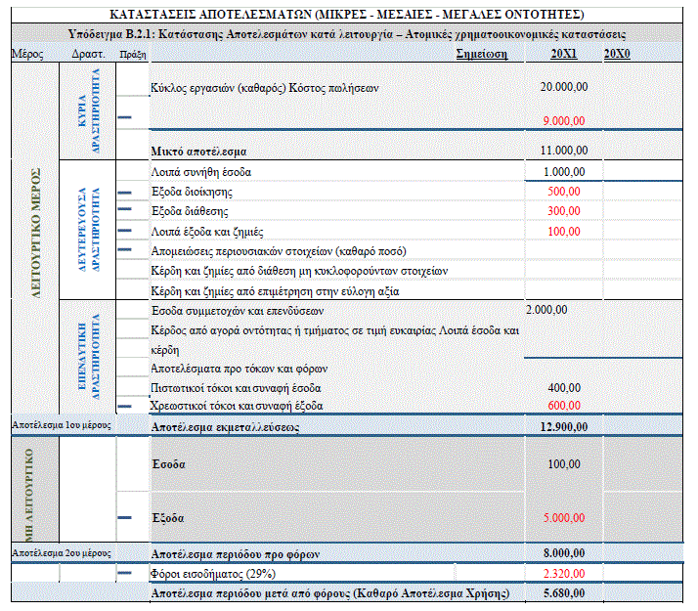
Κύκλος Εργασιών: έσοδα από πωλήσεις προϊόντων/ υπηρεσιών- Κόστος πωληθέντων -> αξία εμπορευμάτων που πουλήθηκαν.
(-)Λοιπά συνήθη έσοδα-έσοδα όχι από κύρια λειτουργία π.χ. έσοδα από ενοίκια, κρατικές επιχορηγήσεις κα – έξοδα διοικητικά – έξοδα διάθεσης (προώθησης πωλήσεων)- λοιπά έξοδα
Έσοδα και έξοδα από τοποθετήσεις κεφαλαίων σε επενδυτικές δραστηριότητες (χρεόγραφα, τόκοι, μερίσματα, καταθέσεις κτλ)
Έσοδα μη λειτουργικά: π.χ. κέρδος ανταλλαγής παγίων, κέρδη από λαχνούς κτλ
(-)Εξοδα έκτακτα- μη λειτουργικά: καταστροφή στοιχείων ενεργητικού λόγω πυρκαγιάς κτλ..

Slide 36
ΦΟΡΟΣ ΠΡΟΣΤΙΘΕΜΕΝΗΣ ΑΞΙΑΣ
0 φόρος προστιθέμενης αξίας, είναι ένας «έμμεσος» φόρος.
Σε κάθε στάδιο το ΦΠΑ
  εισπράττεται και αποδίδεται στο Δημόσιο
    η διαφορά του φόρου
      φόρος που εισπράχθηκε όταν έγινε πώληση μείον φόρο που πληρώθηκε όταν έγινε αγορά
Αγορά εμπορευμάτων 100 ευρώ + ΦΠΑ 19% = 119 ΦΠΑ 19 Ευρώ
Πώληση εμπορευμάτων 200 ευρώ + ΦΠΑ 19%= 238
ΦΠΑ 38 Ευρώ
Απόδοση στο Δημόσιο 38 – 19 = 19 Ευρώ

Slide 37
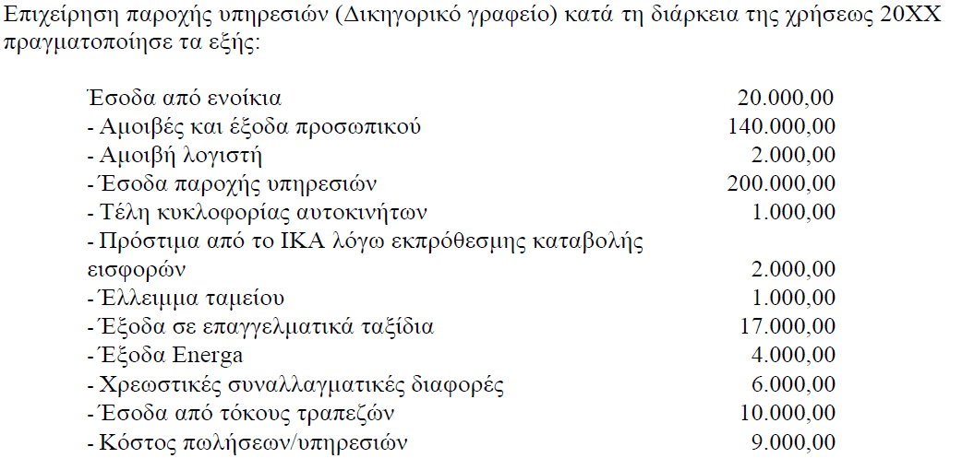
Παράδειγμα - Άσκηση
Ζητείται να συντάξετε την ΚΑΧ κατά λειτουργία υπολογίζοντας α) το Αποτέλεσμα Εκμεταλλεύσεως, το Αποτέλεσμα μη λειτουργικού / έκτακτου μέρους και γ) το Καθαρό Αποτέλεσμα Χρήσης

Slide 38
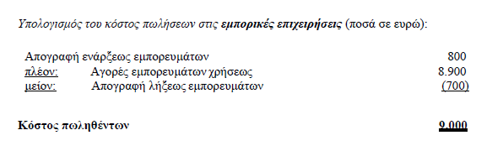
Υπολογισμός Κόστους Πωληθέντων- Εμπορικές Επιχειρήσεις

Slide 39
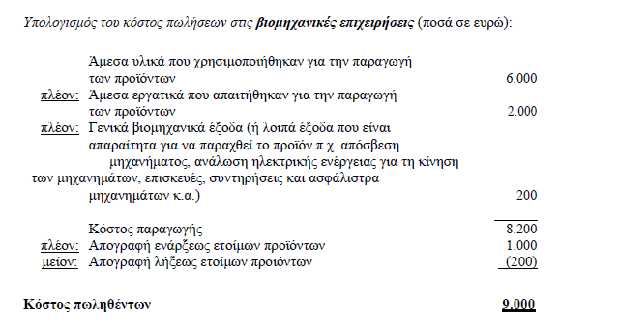
Υπολογισμός Κόστους Πωληθέντων- Βιομηχανικές Επιχειρήσεις

Slide 40
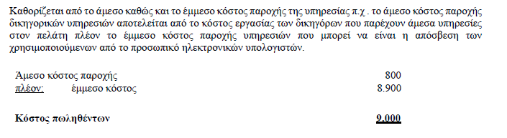
Υπολογισμός Κόστους Πωληθέντων- Επιχειρήσεις Παροχής Υπηρεσιών

Slide 41
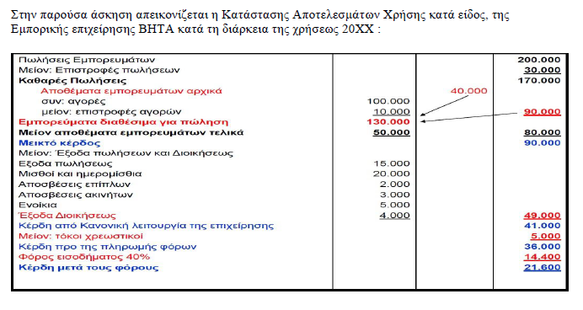
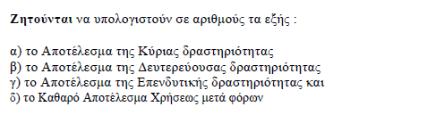
Άσκηση – Παράδειγμα

Slide 42
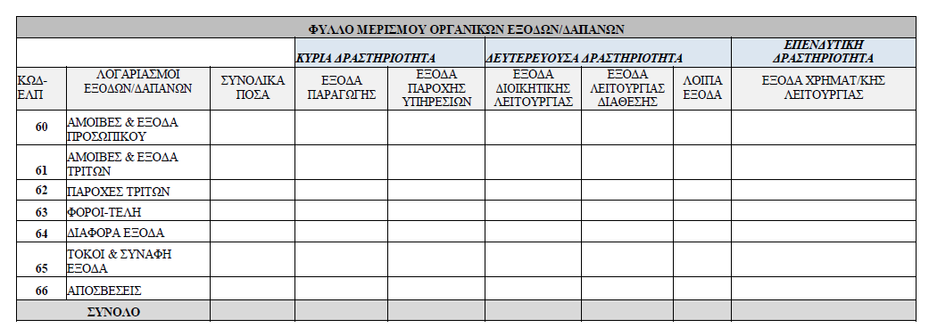
Φύλο Μερισμού Οργανικών Εξόδων
Επιμερίζει τα έξοδα σε κατηγορίες βάσει ποσοστών που έχει θέση η επιχείρηση βάση στρατηγικής.

Slide 43
ΑΣΚΗΣΗ- ΠΑΡΑΔΕΙΓΜΑ
Δίνονται τα παρακάτω δεδομένα της εμπορικής επιχείρησης OFFER ΕΠΕ
Να καταρτιστεί η ΚΑΧ χρησιμοποιώντας το φύλλο μερισμού όπου τα έξοδα διοίκησης μερίζονται με ποσοστό 60%, τα έξοδα διάθεσης με ποσοστό 40% των οργανικών εξόδων και ο φόρος είναι 29%
ΠΩΛΗΣΕΙΣ | 165000
ΑΡΧΙΚΟ ΑΠΟΘΕΜΑ | 43000
ΑΜΟΙΒΕΣ ΠΡΟΣΩΠΙΚΟΥ | 12000
ΤΕΛΙΚΟ ΑΠΟΘΕΜΑ | 31000
ΑΓΟΡΕΣ | 64000
ΑΜΟΙΒΕΣ ΤΡΙΤΩΝ | 2100
ΔΙΑΦΟΡΑ ΕΞΟΔΑ | 8000
ΠΑΡΟΧΕΣ ΤΡΙΤΩΝ | 7200
ΑΠΟΣΒΕΣΕΙΣ | 6100
ΕΣΟΔΑ ΣΥΜΜΕΤΟΧΩΝ | 2500
ΕΣΟΔΑ ΑΠΌ ΕΝΟΙΚΙΑ | 1200

Slide 44
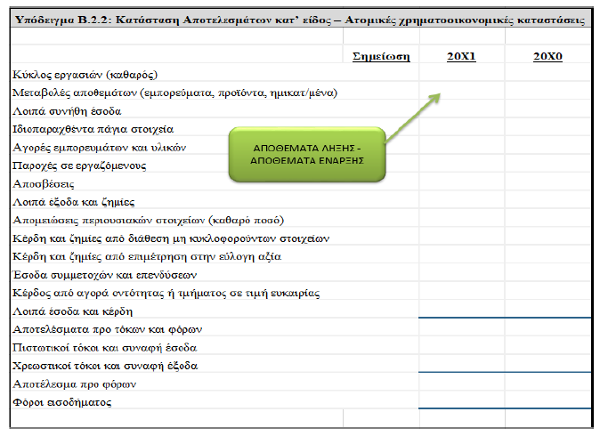
ΚΑΧ κατ’ είδος
Τα λειτουργικά έξοδα είναι κατανεμημένα κατά είδος (π.χ. ενοίκια) και εμφανίζονται διακριτά (βάση λογαριασμών )

Slide 45

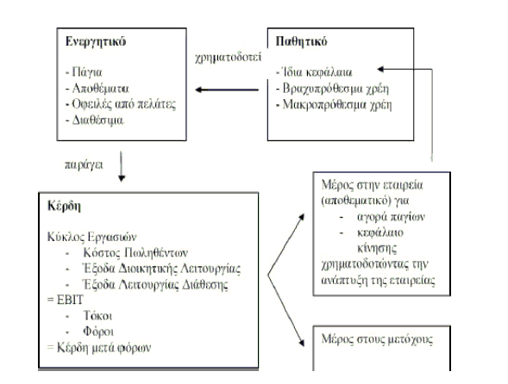
ΣΥΝΔΕΣΗ ΙΣΟΛΟΓΙΣΜΟΥ ΜΕ ΚΑΧ

